Slide 1






Desarrollo de la producción

Slide 2

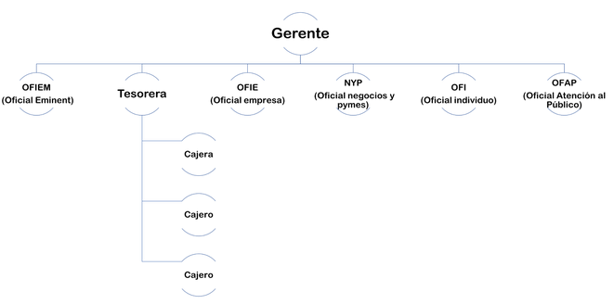
Banco Galicia sucursal Concordia
Ubicación / Organigrama

Slide 3
Banco Galicia sucursal Concordia
Industrias madereras
Industrias alimenticias
Industrias electrónicas
Industrias autopartistas
Industrias químicas
EGGER S.A.U. (ExMasisa SA), Aserradero Crafi, Aserradero San Carlos, Aserradero Granton, Máquinas y Servicios del Litoral S.A, Impregnadora Abdala, Soc. Impregnadora del este SRL, Forlog S.R.L
ConcorFood S.A, Frigorífico Passarello, Helar SAS, Feeder SRL, Zumo Natural S.A.
Computec S.R.L, Guerrero Electricidad
Metalúrgica y Fábrica de carrocería
Resinas Concordia S.A
Industrias fertilizantes orgánicos
Industrias de reciclado
Actividad Productiva Concordia
Fomet Sudamericana S.A
Feeder S.R.L (ampliación), Block S.R.L
Industrias construcción
Industrias Bio Combustibles
Industrias de servicio
Industrias metalmecánicas
Industrias agroquímicos
Vecchio SRL, Precon SRL (Premoldeados Concordia), Prelit SA
Lare S.A
Prosegur S.A
Metalúrgica Pizzini, Panstrade S.A (Ex Fercher S.A)
Vertisoles

Slide 4











Análisis FODA
F
O
FORTALEZAS
OPORTUNIDADES
Atención personalizada.
Ubicación estratégica.
Plataforma digital moderna y útil.
Tecnología de punta.
Prestigio y posicionamiento de la marca Galicia.
Conocimiento del mercado y sus necesidades.
Segmento Pyme en crecimiento en la ciudad de Concordia.
Necesidad de bancarización para todo tipo de operaciones.
Amplia zona de influencia.
Capacidad de responder a eventos locales.
Competencia local reactiva.
D
A
DEBILIDADES
AMENAZAS
Escasez de personal en sucursal.
Tasas altas en costo por mantenimiento de cuenta.
Demora en la actualización de las terminales de autoservicio.
Fallas en la aplicación móvil del banco, que provocan errores en las transferencias y otras operaciones realizadas a través de la misma. Lo que produce un impacto negativo en la experiencia de usuario y la satisfacción de los clientes.
Aparición de productos sustitutos.
Precios y condiciones de uso de la competencia más accesibles.
Inestabilidad económica y política en Argentina.
Crisis financieras o recesiones económicas.

Slide 5
Leyes, decretos y normas que regulan la actividad
- Ley de Entidades Financieras Nº 21.526, el Banco Central de la República Argentina tendrá a su cargo la aplicación de la presente ley, con todas las facultades que ella y su Carta Orgánica le acuerdan. Dictará las normas reglamentarias que fueren menester para su cumplimiento y ejercerá la fiscalización de las entidades en ella comprendidas.
- Ley General de Sociedades N° 19.555 y sus modificatorias, por ser una sociedad anónima unipersonal.
- Ley N° 22.169 de la Comisión Nacional de Valores (“CNV”), como consecuencia de haber solicitado y obtenido autorización para realizar oferta pública de sus Obligaciones Negociables.
- Ley 24.083 de Fondos Comunes de Inversión, porque el Banco Galicia en su carácter de banco comercial puede operar como agente de custodia de productos de inversión colectiva de fondos comunes de inversión argentinos.
- La ley municipal que regula la habilitación comercial en Concordia, Entre Ríos, Argentina es la Ordenanza Municipal N° 10.142/2018.
- En 2023, obtuvieron la ampliación de la certificación del Sistema de Gestión Ambiental (SGA) bajo la norma ISO 14.001:2015 a nivel Grupo; alcanzando Galicia, Galicia Seguros, INVIU, Nera y los pisos de Naranja X en el edificio Plaza Galicia.
- Norma ISO 26000, Norma ISO de Responsabilidad Social, la cual la aplican dentro de la gestión y rendición de cuentas.

Slide 6


Cantidad de pesos
Multiples factores
Un factor
p=
2.400.000.000
5.400.000 + 30.000 + 160.000
P= 2.400.000.000
------------------------
5.400.000
= 444.44 millones por
persona por mes
= 429.34 millones de pesos mensuales
Productividad
actual

Slide 7

Diseño y desarrollo del servicio
El Banco Galicia utiliza una mezcla de estandarización, modularidad, automatización y personalización según el tipo de producto / servicio específico que el cliente quiera adquirir.

Slide 8
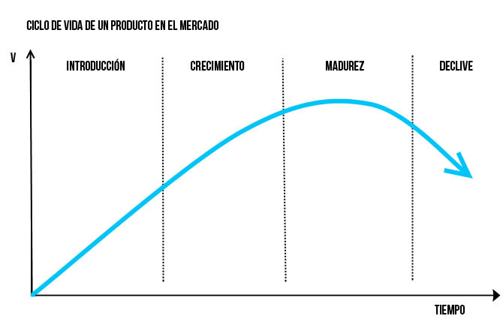
Ciclo de vida
Chatbot GALA (asistente virtual Galicia de Whatsapp)
NAVE (nueva plataforma de cobros Galicia)
Préstamos
Tarjetas de crédito
Cuentas
Aplicativo “Banco Galicia”
Home Banking
Office Banking

Slide 9

Proceso Productivo
Enfocado en la Personalización masiva.

Slide 10

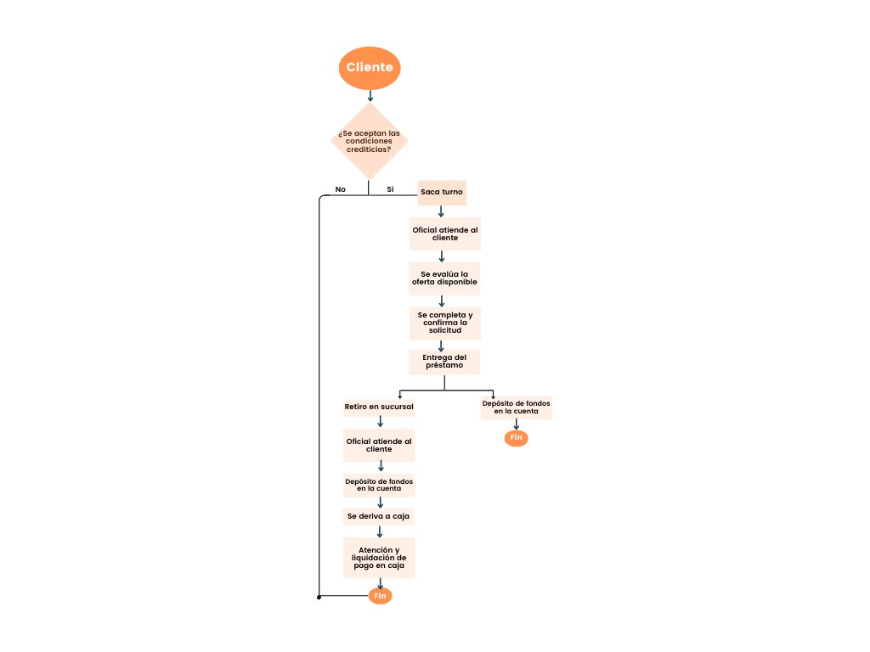

Diagrama de flujo de proceso
Ejemplo: solicitud de préstamo

Slide 11

Tecnología de punta
Amenazas
Violación a los sistemas (Hackers)
Pishing (engaño al usuario utilizado para compartir datos confidenciales)
Competencia con nuevas plataformas digitales, ej: Mercado pago, aunque en la actualidad Galicia lanzó NAVE para establecer una diferencia representativa
Oportunidades
Fortalecimiento de marca
Captación de mayor cantidad de empresas.

Slide 12
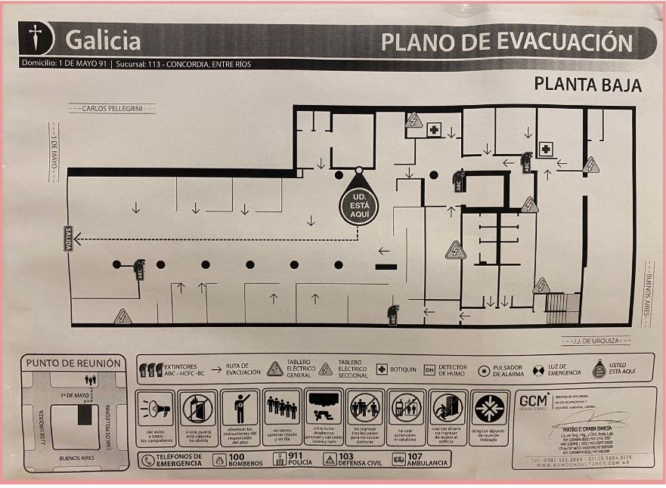
Disposición física

Slide 13
Tipo de orientación
Orientación por procesos
Prima la importancia en atención al cliente
La resolución de casos en el menor tiempo posible
La distribución de oficinas y el enfoque en el proceso es de suma importancia y se encuentran alineadas con el objetivo

Slide 14
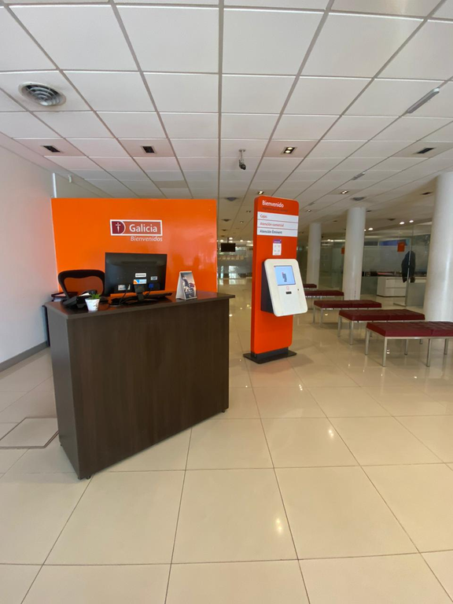
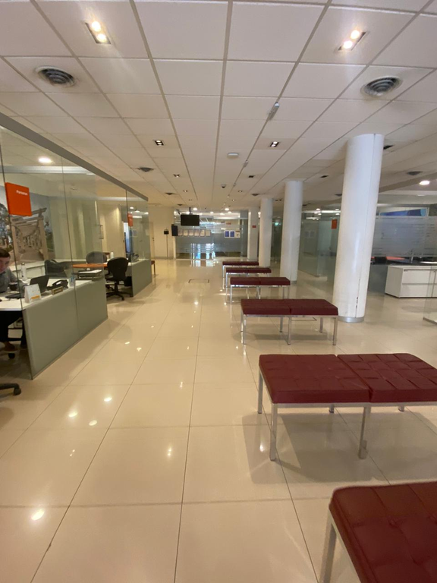
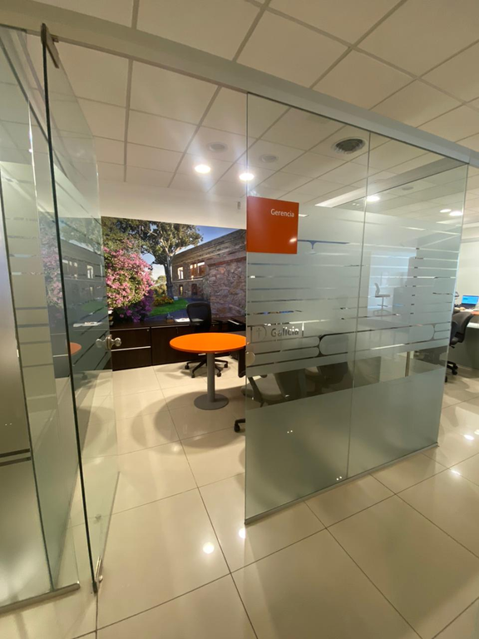
Tipo de distribución
Distribución de oficinas
Puesto de ingreso
Sala de espera
Puesto de ejecutivo comercial

Slide 15
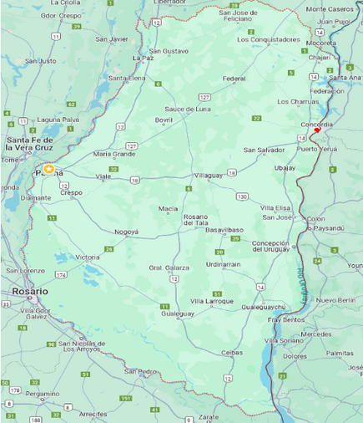
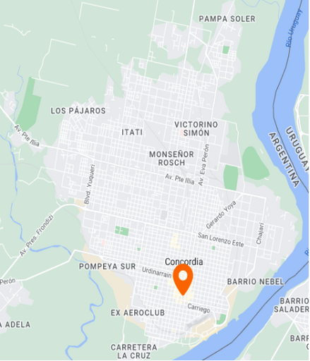
En cuanto a:
Disponibilidad de mano de obra
Suministros
Comunicaciones
Energía
Localización

Slide 16




Posible impacto de la Relocalización
Ingresos de la empresa
Procesos logísticos y Coordinación interna
Disponibilidad de talento calificado
Imagen corporativa

Slide 17


Posible impacto de la Relocalización
Comunidad local
Equilibrio de la vida laboral y personal

Slide 18
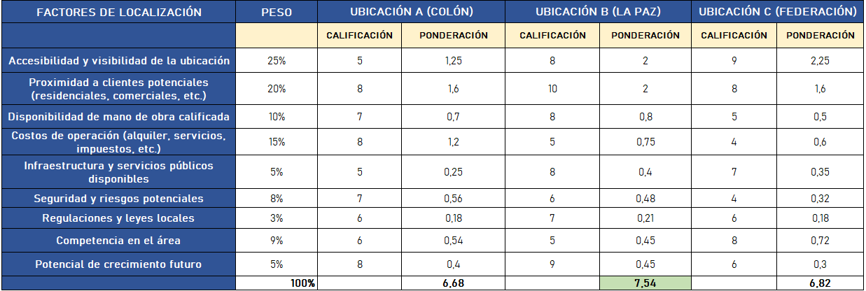
Método de ponderación de factores
Al momento de plantear la apertura de una nueva sucursal hicimos un análisis a través de este método

Slide 19
Capacidad productiva
Consideramos que en esta sucursal, la planeación de la capacidad actual no parece ser adecuada para la demanda que posee la misma. Las terminales de autoservicio actuales no son suficientes dado el volumen de efectivo y la constante demanda de clientes en la sucursal. Lo que indicaría que la capacidad instalada está desbordada por la demanda presente.

Slide 20
Plan para enfrentar riesgos y crisis
Tipos de riesgos y crisis:
Políticos
Cambiarios
Económicos
Etc
El Banco debe
Cambiar la tasa de interés de prestamos
Costos de consumo
Lanzar nuevos productos al mercado
Actualizar terminales y el método de trabajo (Ej: pandemia)

Slide 21

Recursos Humanos
Política de estabilidad laboral abocada a mantener constante el nivel de empleo

Slide 22

Recursos Humanos
Diseño del Trabajo
Especialización del trabajo (academia)
Enriquecimiento del trabajo (rotación de puesto)
Autonomía
Retroalimentación
Entre otros

Slide 23


Sistemas de motivación y Incentivos
Existencia de Bono
Esquema trimestral
Esquema anual
Estrategia en relación a el diseño del trabajo

Slide 24

Pre pandemia, se utilizaba un sistema de turneros en la actualidad quedó en desuso, debido a que no se mide más por tiempos, sino que por objetivos.
Estrategia en relación a estándares de mano de
obra

Slide 25


Ergonomía, entorno de trabajo y medición del trabajo
Estas 3 variables tienen un impacto significativo en las operaciones y el desempeño de los colaboradores en esta entidad financiera.
Ejemplo: área de cajero

Slide 26







Proveedores
Cadena de Suministro
Servicios
Clientes

Slide 27
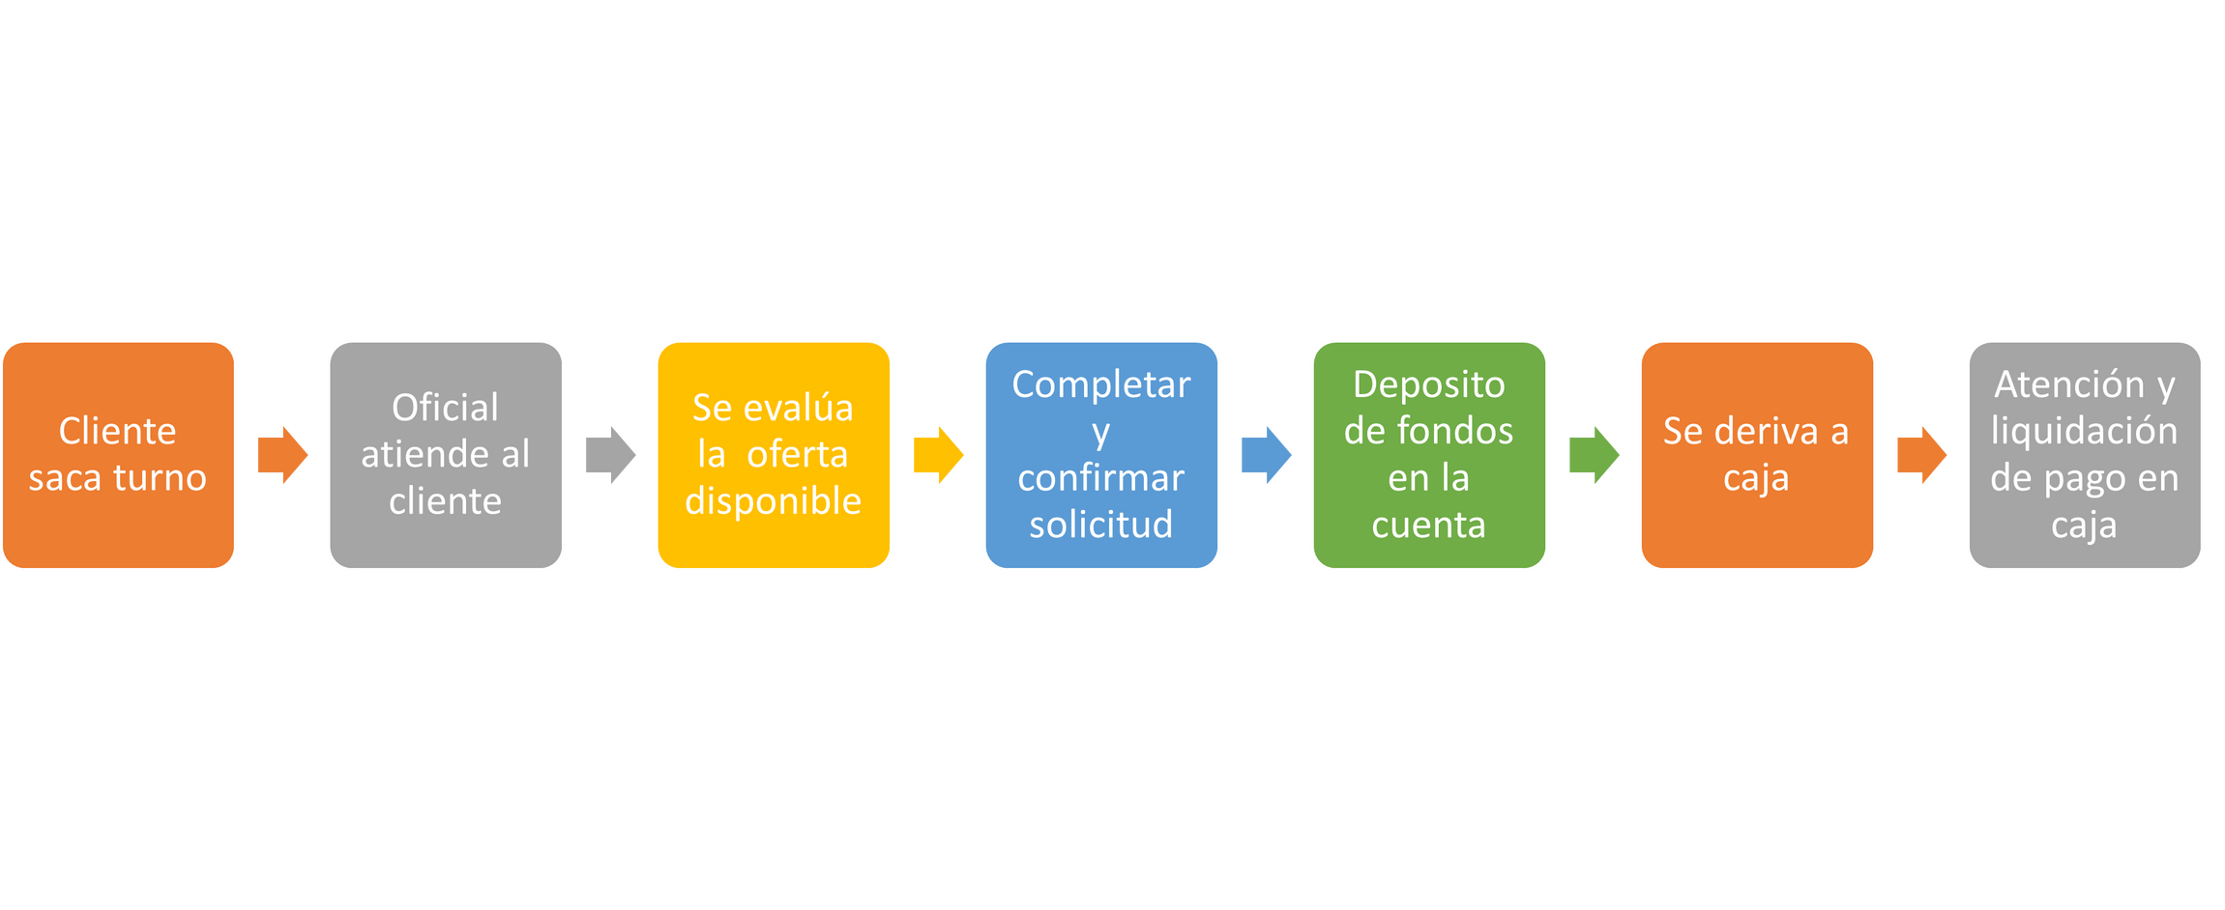
Ejemplo 1: Solicitud de préstamo

Slide 28
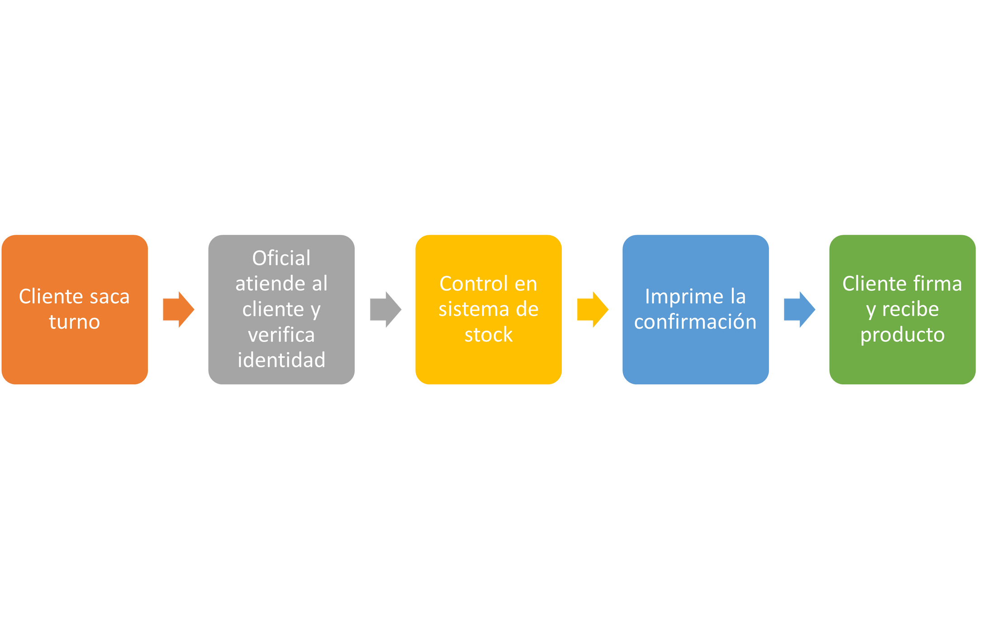
Ejemplo n°2
Retiro de tarjetas

Slide 29


Mejoras y cambios
Sistema de turnos
Redistribución puesto de ingreso
Máquinas contadoras
Plan de desarrollo de liderazgo
Agilizar solución de problemas en APP y TASI
Nuevo colaborador - 2.91% aumento productividad

Slide 30
Fin
Muchas
Gracias

